Slide 1
String metodlar.

Slide 2
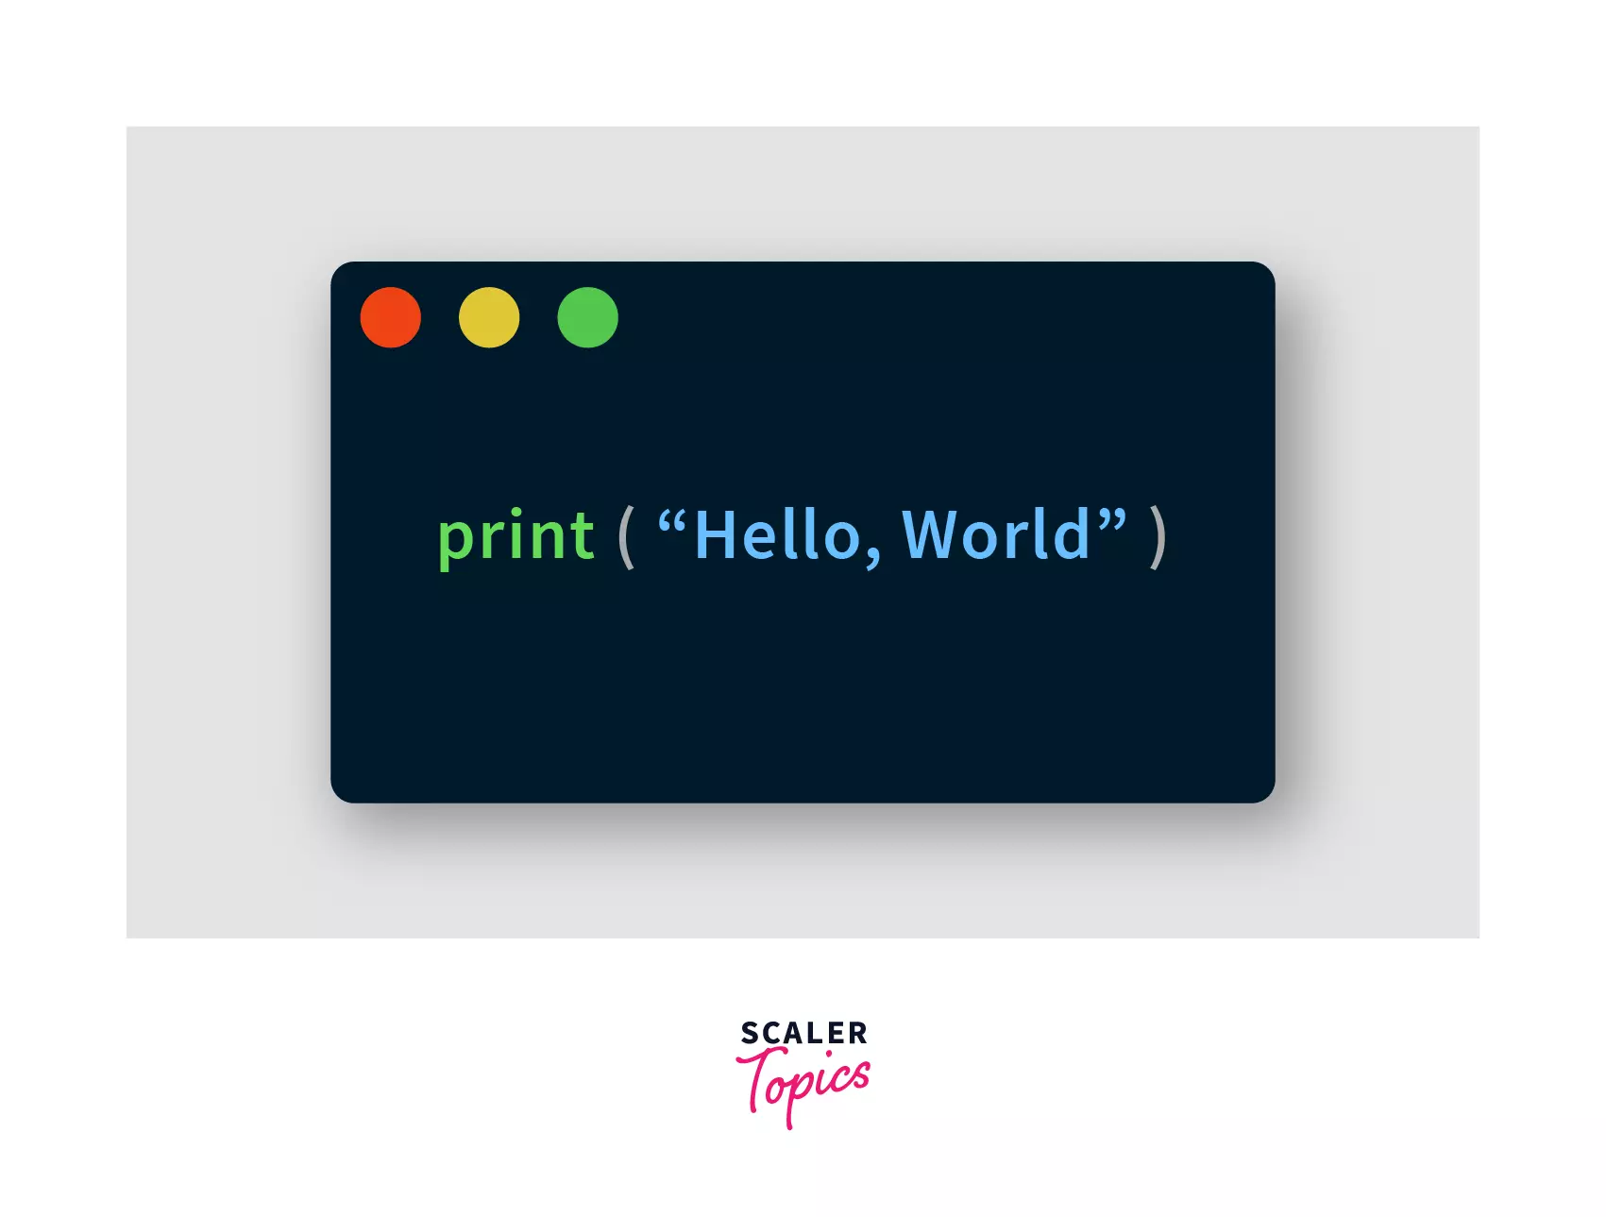
String metodlar.
STRING (matn) —Pythondagi eng mashxur ma'lumot turlaridan biri. Avvalgi darsda ko'rganimizdek, o'zgaruvchiga matn yuklash uchun matn qo'shtirnoq (" ") yoki birtirnoq (' ') ichida yozilishi kerak.

Slide 3
INPUT —FOYDALANUVCHI BILAN MULOQOT
Shu paytgacha biz o'zgaruvchilarning qiymatini dasturning ichida berayotgan edik. Keling endi qiymatni o'zimiz emas, balki dastur foydalanuvchilariga kiritish imkonini beramiz.
Buning uchun input() funktsyasidan foydalanamiz.
ism = input("Ismingiz nima?")
print("Assalom alaykum, " + ism)
Natija: Assalomu aleykum John

Slide 4
String metodlar.
Pythonda matnlar jadvalidagi istalgan belgilaridan iborat bo'lishi mumkin (jumladan o'zbek, arab, hind, xitoy alifbosidagi harflar yoki turli emoji-smayliklar).
Code:
matn = "Men yangi 📱 oldim"
print(matn)
Natija:
Men yangi 📱 oldim

Slide 5
Mahsus belgilar
Matnga bo'shliq qo'shish uchun \t belgisidan, yangi qatordan boshlash uchun \n belgisidan foydalanamiz:
print('Hello World!')
print('Hello \tWorld!')
print('Hello \nWorld!')
Natija:
Hello World!
Hello World!
Hello
World!

Slide 6
Matnlarni bir biriga qo’shish
Bizda mavjud bo’lgan matrnlarni “+” operatori yordamida bir biriga qo’shib ishlatishimiz mumkun:
ism = 'Rustam'
print("Mening ismim " + ism)
Natija: Mening ismim Ahmad

Slide 7
Matnlarni bir biriga qo’shish
Aloxida bo’lgan matnlarni o’zgaruvchi sifatida qabul qilib ham matnlarni birlashtirish mumkun:
ism = 'Rustam'
familiya = 'Abduraximov'
print(ism + “ “ + familiya)
Natija : Rustam Abduraximov

Slide 8
Nusxa olish (dublikatlash)
Berilgan o’zgaruvchilarni bir necha marta chop etish uchun ishlatiladi:
matn = 'O\'zbekiston'
matn1 = "Erkinov"
age = "1"
Natija: O'zbekiston Erkinov O'zbekiston Erkinov

Slide 9
Matn uzunligini aniqlash
Berilgan matnli o’zgaruvchini uzunligini aniqlash:
matn = 'O\'zbekiston'
print(len(matn)) #matn uzunligi
Natija: 11

Slide 10
Index orqali murojaat qilish
matn = 'O\'zbekiston'
print(matn[4]) #indeksi orqali murojaat qilish
Natija: e
matn = 'O\'zbekiston'
print(matn[1:4]) #indek orali'gi orqali murojaat qilish

Slide 11
Index orqali bajariladigan amallar
#orqa tomonidan index orqali matnni kesib olish
matn = 'O\'zbekiston'
print(matn[:5])
Natija: O’zbe
#bosh tomonidan index orqali matnni kesib olish
matn = 'O\'zbekiston'
print(matn[1:])
Natija: ’zbekiston

Slide 12
String metodlari
#matnni teskari o'girib beradi
print(matn[::-1])
matn = 'O\'zbekiston'
Natija: notsikebz'O
#matn yani string raqamlardan iboratligini tekshiradi
age = “1”
print(age.isdigit())
Natija: True

Slide 13
#matn yani string harflardan iboratligini tekshiradi
matn = 'O\'zbekiston'
print(matn.isalpha())
Natija: False
#raqam yoki harfga tekshiradi
age = “1”
print(age.isalnum())
Natija: True

Slide 14
Matn faqat kichik harflardan iboratligini tekshirish.
matn = 'O\'zbekiston'
print(matn.islower())
Natija: False
matn = 'o\'zbekiston'
print(matn.islower())
Natija: True

Slide 15
Matnni faqat katta xarfdan iboratligini tekshirish.
matn = 'O\'zbekiston'
print(matn.isupper())
Natija: False
matn = 'O\'ZBEKISTON'
print(matn.isupper())
Natija: True

Slide 16
Sozlar bosh harf bilan boshlanishini tekshirish
matn = Ozbekiston
print(matn.istitle())
Natija: True
matn = ozbekiston
print(matn.istitle())
Natija: False

Slide 17
O’zgaruvchini katta xarflarga o’girish
Bu metod orqali kiritilgan o’zgaruvchining xarflarini katta xarfga almashtirish mumkun:
matn = 'O\'zbekiston'
print(matn.upper())
Natija: O'ZBEKISTON

Slide 18
O’zgaruvchini kichik xarflarga o’girish
Bu metod orqali kiritilgan o’zgaruvchining xarflarini kichik xarfga almashtirish mumkun:
matn = 'O\'zbekiston'
print(matn.lower())
Natija: o’zbekiston

Slide 19
Matnni ichida boshlanish va tugash qismini tekshirish.
#mattni ko'rsatilgan harf bilan boshlanishini tekshiradi
matn = 'O\'zbekiston'
print(matn.startswith('A'))
Natija: False
#matn oxiri ko'rsatilgan harf bilan tugashini tekshiradi
matn = 'O\'zbekiston'
print(matn.endswith('n'))
Natija: True

Slide 20
Ko'rsatilgan belgini ascii jadvalidagi tartib raqamini chiqarish
Ko'rsatilgan belgini ascii jadvalidagi tartib raqamini chiqarish uchun ord() metodidan foydalanamiz :
print(ord('A'))
Natija: 65

Slide 21
isspace()
Ushbu metod malumot faqat malumot space (bo’sh joy)dan iboratligini tekshiradi:
age = “1”
print(age.isspace())
Natija: False
age = “ ”
print(age.isspace())
Natija: True

Slide 22
Ko'rsatilgan malumotni berilgan belgi orqali birlashtirish
Berilgan o’zgaruvchining xarbir belgisidan keyin siz kiritmoqchi bo’lgan belgini kiritish imkonini berish imkonini yaratuvchi metod:
matn = 'O\'zbekiston'
print("-".join(matn[0:8]))
Natija: O-'-z-b-e-k-i-s

Slide 23
Berilgan matnni oldi va orqa tomonidan bittadan belgini olib tashlash
Bu metod orqali siz berilgan o’zgaruvchining oldi tomonidan yoki orqa tomonida belgilarni tartib bilan olib tashlaydi.
matn1 = “Python”
print(matn1.strip('nP'))
Natija: ytho
Bu metodni ishlatish paytida o’zgaruvchining o’rtasidagi belgini to’g’ridan to’g’ri olib tashlashni imkoni yo’q

Slide 24
Berilgan matnli o’zgaruvchidan belgilarni olib tashlash
Ko'rsatilgan belgilarni matnni orqa tomonidan kesib tashlaydi
matn1 = “Python”
print(matn1.rstrip('n'))
Natija: Pytho
Ko'rsatilgan matnni oldi tomonidan kesib tashlaydi:
matn1 = “Python”
print(matn1.lstrip('P'))
Natija: ython

Slide 25
Berilgan matnli o’zgaruvchidan siz kiritgan belgini aniqlash.
Bu metod orqali siz berilgan o’zgaruvchidan siz kiritgan belgi nechi marta qatnashganini bilib olishingiz mumkun.
matn = 'O\'zbekiston'
print(matn.count('o'))
Natija: 1

Slide 26
Berilgan eski belgini yangisiga o’zgartirish
Berilgan matn ko’rinishidagi o’zgaruvchi ichidan siz qaysidur belgini boshqa belgiga almashtirmoqchisiz. Bu xolatda quyidagicha yo’l tutishingiz mumkun.
name = “Abror”
print(name.replace('b','s'))
Natija: Asror

Slide 27
E’tiboringiz uchun raxmat.

